Slide 1

기상데이터를 활용한
발전량 예측
작성자 : 김세훈

Slide 2
Contents
01
개 요
02
EDA (탐색적 데이터 분석)
03
시계열 데이터 예측 모델 개발
04
발전량 예측 프로그램 적용
05
고 찰

Slide 3
01
개 요

Slide 4
01
개 요
주제 선정
최종 목표 : 기상 데이터를 활용한 발전량 예측 모델 개발
선정 배경
최근 최대 전력 수요가 증가하면서 안정적인 계통 운영을 통한 무중단 전력 공급에 대한 중요성 대두
신재생에너지 비중 확대에 따라 발전량 예측을 통한 안정적인 전력 수급을 목표로 하는 사업 활성화
선정 사유 : 신규 사업 아이템 발굴
기대 효과 1. 발전량 예측, 고장 예측, 수요 예측 등 새로운 AI 사업 진출 방향성 제시
기대 효과 2. 기존 발전소 모니터링 서비스와 발전량 예측 서비스의 접목을 통한 고객 수익성 보장
관련 기사
최대전력수요 증가 관련 기사
https://www.electimes.com/news/articleView.html?idxno=307360
재생에너지 발전량 예측제도 도입 관련 보도자료
https://www.motie.go.kr/motie/ne/presse/press2/bbs/bbsView.do?bbs_seq_n=163324&bbs_cd_n=81

Slide 5
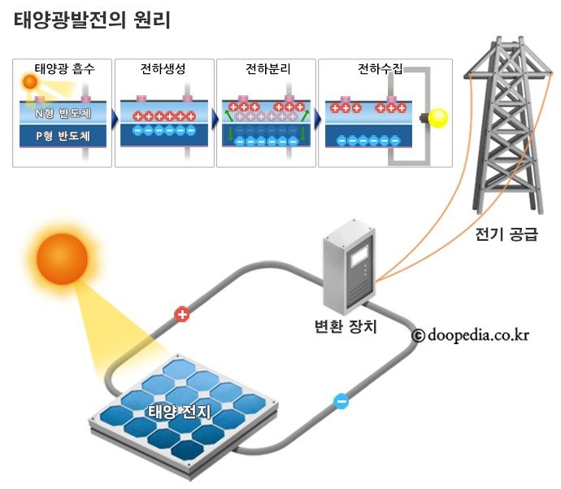
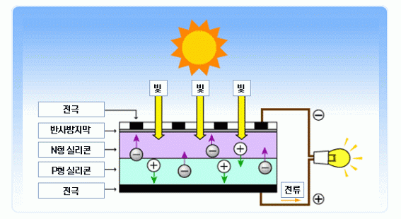
01
개 요
기초 지식
태양광 발전 원리
자료 출처 : https://youngji.medium.com/
자료 출처 : doopedia.co.kr
기본 원리 : 광전효과 (태양 빛을 전기 에너지로 변환하는 효과)
태양 빛이 반도체 소자로 이루어진 모듈을 통해 광전효과를 발생시켜 전기 에너지를 생산하고 이를
변환 장치(인버터)를 통해 우리가 생활에 쓸 수 있는 에너지로 변환하여 공급하는 구조

Slide 6







01
개 요
기초 지식
발전량 모니터링 시스템이란?
인버터
계통 연계장치
한전 계통
원격지
태양전지 어레이
아이콘 출처 : https://www.flaticon.com/kr/
RTU(원격 단말 장치)
태양광 모니터링 시스템이란 IOT 기술을 활용해 인버터, 계통 연계 장치, 계전기에서 제공되는 발전량, 설비 이상 신호 등을 실시간으로 수집하여 원격지에서 관리할 수 있도록 구성한 시스템을 의미

Slide 7
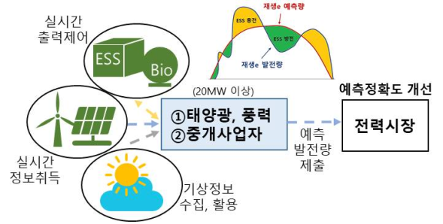
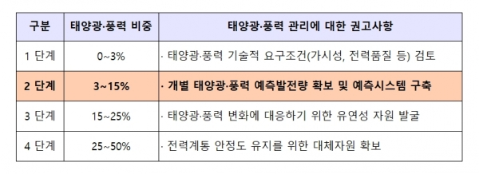
01
개 요
기초 지식
발전량 예측제도란?
자료 출처 : 산업통상자원부
20MW 이상 태양광, 풍력 등 발전사업자의 재생에너지 발전량을 하루 전에 미리 예측하여 제출하고,당일 날 일정 오차율 이내로 이를 이행할 경우 정산급을 지급하는 제도
기대 효과 : 재생에너지 발전량 예측능력을 제고함으로써 재생에너지 변동성에 따른 발전기 추가 기동
등의 불필요한 사용을 줄여 보다 안정적인 전력계통 운용에 기여

Slide 8
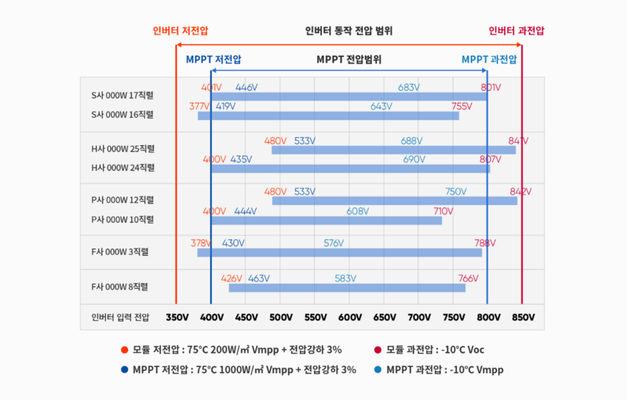
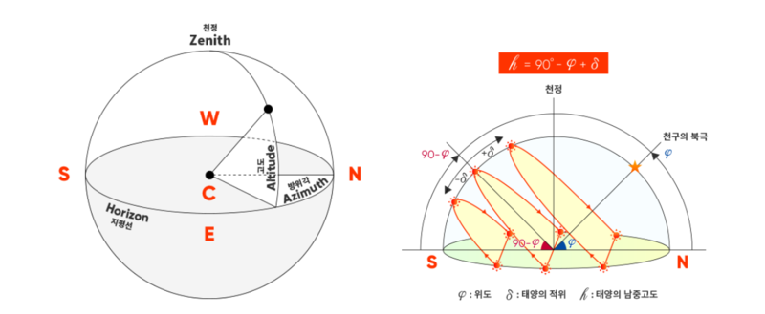
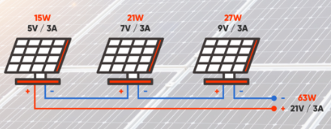
01
개 요
기초 지식
태양광 발전에 영향을 미치는 요인
변수1. 인버터 유형 (스트링 VS 센트럴)
변수3. 기상 요소
자료 출처 : 티엠솔루션스
자료 출처 : 티엠솔루션스
변수2. 모듈 연결 방식 (모듈 간 직렬 vs 병렬)
발전에 직접적인 영향 : 일사량, 일조시간, 운량
태양전지 효율에 간접적 영향 : 온도, 풍속
관련 논문 :
1. 태양광발전에 영향을 미치는 요소 분석을 통한 연간 발전량 예측에 관한 연구
(숭실대학교 대학원, 저자 차왕철)
2. 기상요소가 태양광발전에 미치는 영향 분석 (한국신재생에너지학회)
자료 출처 : 티엠솔루션스

Slide 9
01
개 요
기초 지식
태양광 발전에 직접적인 영향을 미치는 기상 요인
* 일사량
- 태양으로부터 오는 태양 복사 에너지(일사)가 지표에 닿는 양
* 일조시간
- 태양의 직사광이 지표면에 비친 시간
(일정한 장소에 해가 떠서 질 때까지 태양에서 직접 오는 볕이 지구표면을 쬐는 시간)
- 1시간을 기준으로 얼마나 조사되었는가를 나타내는 척도로 Categorical value에 해당
* 운량
- 구름의 많고 적음의 정도를 나타내는 정도
(특정 지점에서 관찰할 때 구름이 하늘을 덮고 있는 정도)
- 정도를 나타내는 값으로 Categorical value에 해당

Slide 10
01
개 요
기초 지식
태양광 발전에 간접적인 영향을 미치는 기상 요인
* 시정 (10m)
- 물체나 빛이 분명하게 보이는 최대 거리 (가시거리 기준)
* 강수량 (mm)
- 특정 공간에 일정 기간 동안 내린 물(비, 눈, 우박, 안개 등)의 총량
* 풍향 (16방위) / 풍속 (mm)
- 바람이 불어오는 방향과 속도로 방위각의 정도를 풍향, 빠르기 정도(m/s)를 풍향으로 명시
* 습도 (%)
- 공기 중에 포함된 수증기의 양 또는 비율을 나타내는 단위
(상대습도(%) = (실제 수증기압/포화 수증기압)*100

Slide 11
02
EDA
(탐색적 데이터 분석)

Slide 12
01
개 요
데이터 수집 방법 및 선정 사유
수집 항목 : 시간대별 태양광 발전량, 일사량, 일조시간, 전운량, 강수량, 풍속, 풍향, 습도, 지면온도, 적설량
태양광 발전량 데이터
수집 방법 : 본사 DB 서버로부터 데이터 추출(쿼리)
공공데이터 포털에서 제공되는 전력거래소 전력 거래량의 경우 설비용량 기준점이 명시되어 있지 않아 증감 추이를 판단하는 기준을 알 수 없어 보다 정확한 모델 학습을 위해 본사에서 운영중인 DB 서버에서 데이터 신뢰도가 높은 특정 발전소를 선택해 데이터 수집
기상 데이터 (일사량, 일조시간, 전운량, 강수량, 풍속, 풍향, 습도, 지면온도, 적설량)
수집 방법 : CSV 파일
케이웨더, 웨더아이 등 대기업에서 기상 정보 API를 제공하고 있지만 유료 서비스이고, 일부 기상 정보를 제공하지 않아 목표했던 기상 데이터를 모두 포함하고 있는 기상자료개방포털의 종관기상관측(ASOS)의 년도별 CSV 데이터 수집

Slide 13
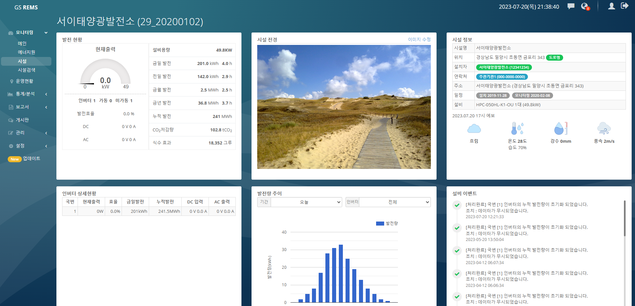

01
개 요
데이터 출처
태양광 발전량 데이터 수집
운영중인 모니터링 웹 서비스 GSREMS (http://gsrems.co.kr)
데이터 수집 및 저장
RTU(원격 단말 장치)
데이터 시각화 및 서비스
KT cloud 내 DB 서버 인스턴스
수집 데이터
2021년 ~ 2022년 (2년치)
밀양시 태양광 발전소 누적발전량 데이터
아이콘 출처 : https://www.flaticon.com/kr/

Slide 14
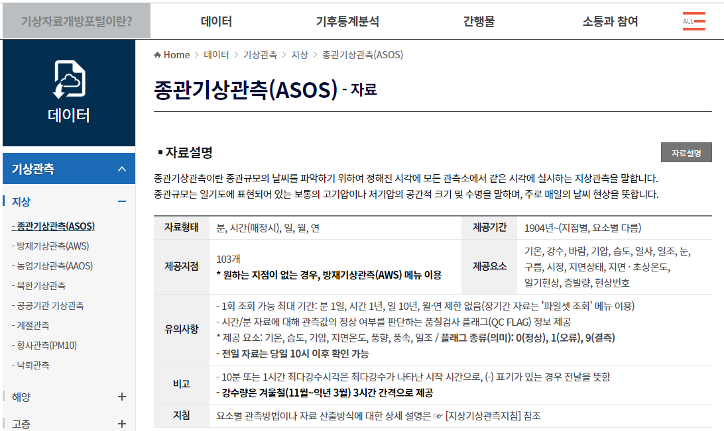
01
개 요
데이터 출처
기상 데이터 수집
기상자료개방포털 – 종관기상관측(ASOS) 자료
수집 데이터
일사량, 일조시간, 전운량,
강수량, 풍향/속, 습도, 시정,
지면온도, 적설량
자료 출처 : https://data.kma.go.kr/data/grnd/selectAsosRltmList.do?pgmNo=36

Slide 15
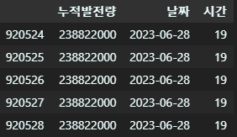
01
개 요
데이터 탐색
초기 태양광 발전량 데이터 형태
초기 데이터 전처리 계획
날짜 데이터를 년, 월, 일로 분리
누적발전량을 시간대별 생성된 발전량으로 변환 처리
Step 1. 전일 최대 누적발전량 데이터 산출 (전일 누적발전량 max 값)
Step 2. 해당 일에 생성된 발전량 데이터 산출 (해당 일 누적발전량 – 전일 최대 누적발전량)
Step 3. 시간대별 생성된 발전량 데이터 산출 (해당 시간에 생성된 발전량 – 이전 시간에 생성된 발전량)

Slide 16
01
개 요
데이터 탐색
초기 기상 데이터 형태(년도별 개별 csv 파일)
288 밀양
288 밀양
288 밀양
288 밀양
288 밀양
초기 데이터 전처리 계획
2021년, 2022년 데이터프레임 병합
날짜, 시간, 강수량, 풍속, 풍향, 습도, 일조시간, 일사량, 적설량, 전운량, 시정 온도 컬럼 인덱싱
날짜 데이터를 년, 월, 일로 분리

Slide 17
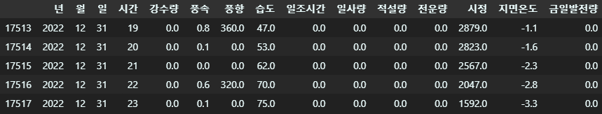
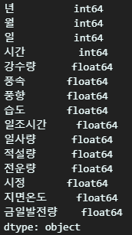
01
개 요
목표 데이터프레임 설정
목표 데이터프레임
목표 데이터프레임 컬럼 리스트
주요 데이터 단위
강수량 : mm | 풍속 : m/s 풍향 : 16방위
습도 : % | 일조시간 : hr 일사량 : MJ/m2
적설량 : cm | 전운량 : 10분위 | 시정 : 10m
지면온도 : °C | 금일발전량 : Wh

Slide 18
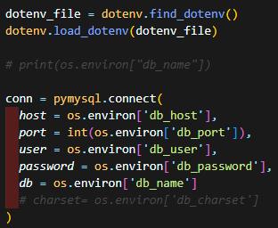
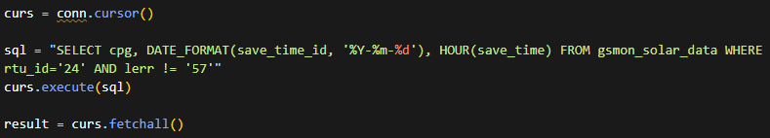
01
개 요
데이터 전처리
태양광 발전소 데이터 쿼리 적용 (사용 모듈 : pymysql, dotenv)
DB서버 원격 접속을 위한 환경 변수 업로드
DB connection을 위한 접속 정보 적용
DB 연결 및 쿼리 적용 후 결과 불러오기

Slide 19
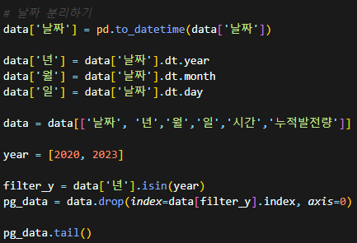
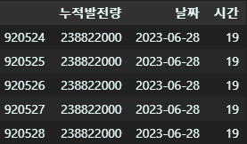
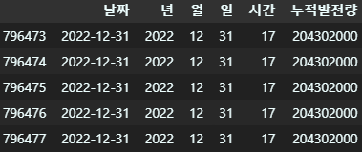
01
개 요
데이터 전처리
태양광 발전소 데이터 날짜 분리
날짜를 년, 월, 일로 분리한 후 컬럼 순서 재정렬
2021, 2022년 데이터만 활용하기 때문에
2020, 2023년 데이터 제외 처리

Slide 20
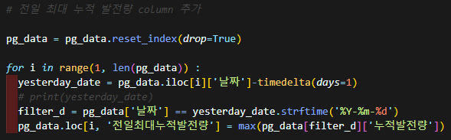
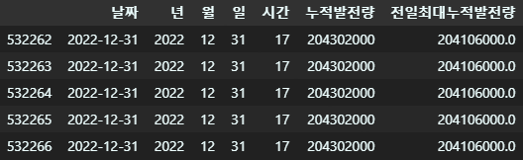
01
개 요
데이터 전처리
시간대별 생성된 발전량으로 변환 (Step 1. 전일 누적발전량 최대값 column 추가)
해당 일 기준 전일 날짜 필터 적용 및
누적발전량 max 값을 “전일최대누적발전량” 컬럼에 반영

Slide 21
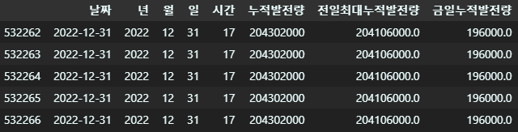
01
개 요
데이터 전처리
시간대별 생성된 발전량으로 변환 (Step 2. 해당 일에 생성된 발전량 데이터 산출)
현재 누적발전량 – 전일 최대 누적발전량을 통해 당일 발생한 누적발전량 산출
전일 최대 누적발전량
당일 발생한 누적발전량(=금일누적발전량)
전일
날짜 경계
해당일

Slide 22
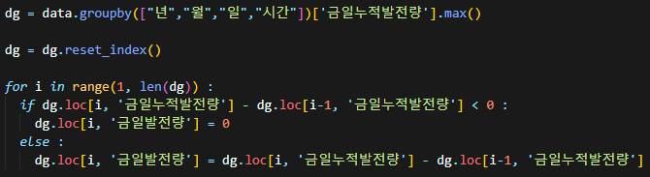
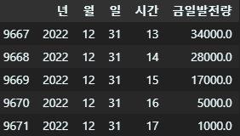
01
개 요
데이터 전처리
시간대별 생성된 발전량으로 변환 (Step 3. 시간대별 생성된 발전량 데이터 산출 )
현 시간 누적발전량 – 1시간 전 누적발전량
…
8
20
…
8
20

Slide 23
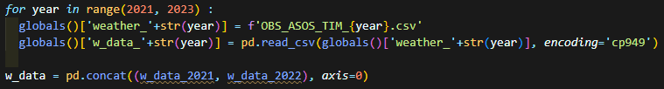
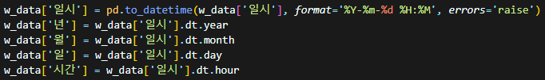
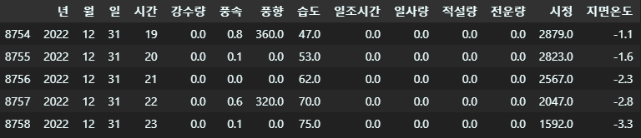
01
개 요
데이터 전처리
2021년, 2022년 기상 데이터(개별 CSV 파일) 가져오기 & 병합
2021, 2022년 데이터 불러오기 및 병합
일시를 년, 월, 일, 시간으로 분리
컬럼 선별 & 정렬

Slide 24
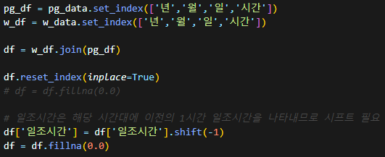
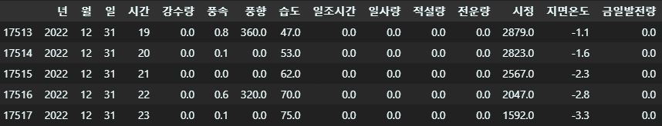
01
개 요
데이터 전처리
태양광 발전소 데이터와 기상 데이터 병합 및 데이터프레임 완성
년, 월, 일, 시간을 인덱스로 지정한 후 join을 통해 데이터프레임 완성
발전량과 일조시간 시간대 일치화

Slide 25
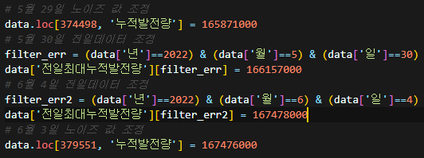
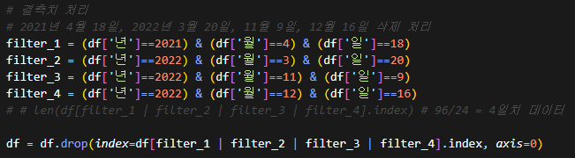

01
개 요
결측치 처리
설비-RTU-서버 통신 중 발생한 노이즈 값으로 범위를 넘어가는 값 조정
노이즈 값으로 산출이 제대로 되지 않은 “전일최대누적발전량” 테이블 값 조정
일부 데이터 누락 일자 삭제 처리
일사량, 적설량 데이터 누락으로 삭제 처리

Slide 26
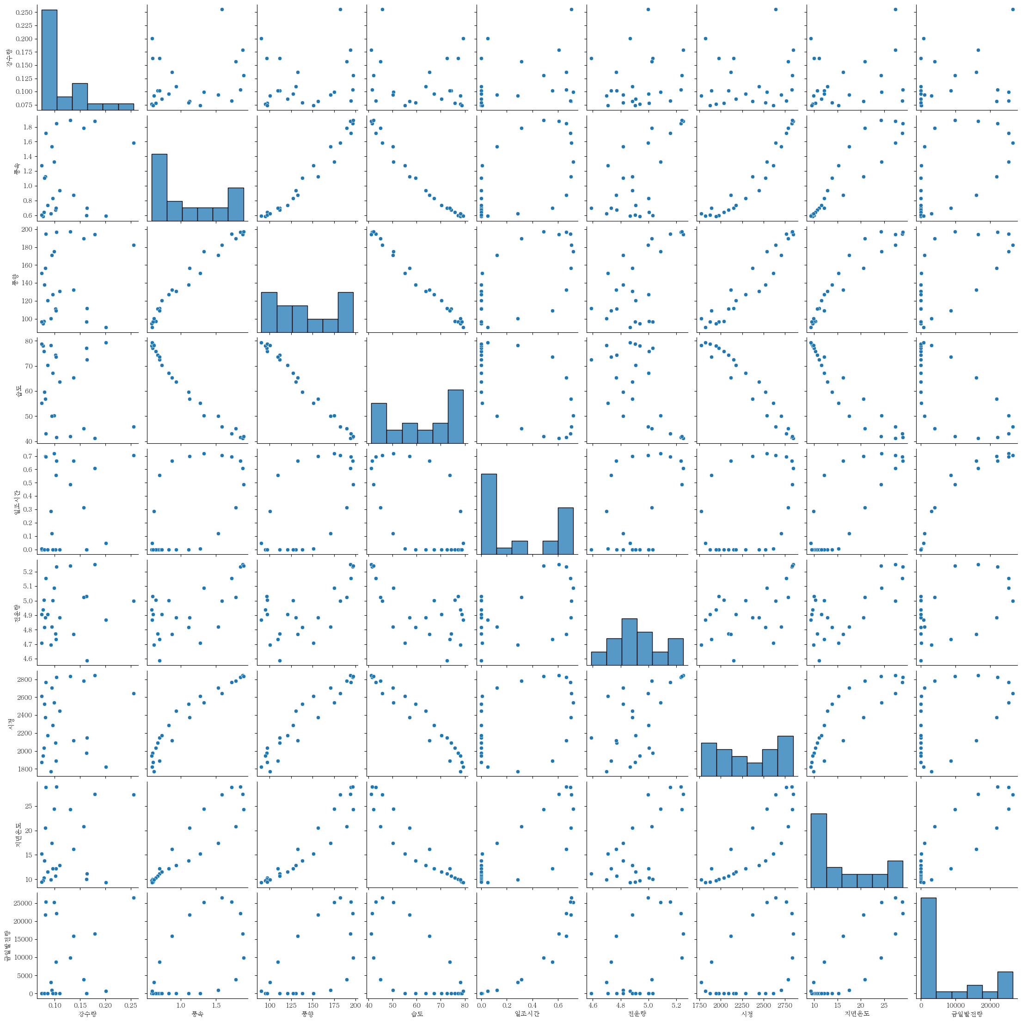
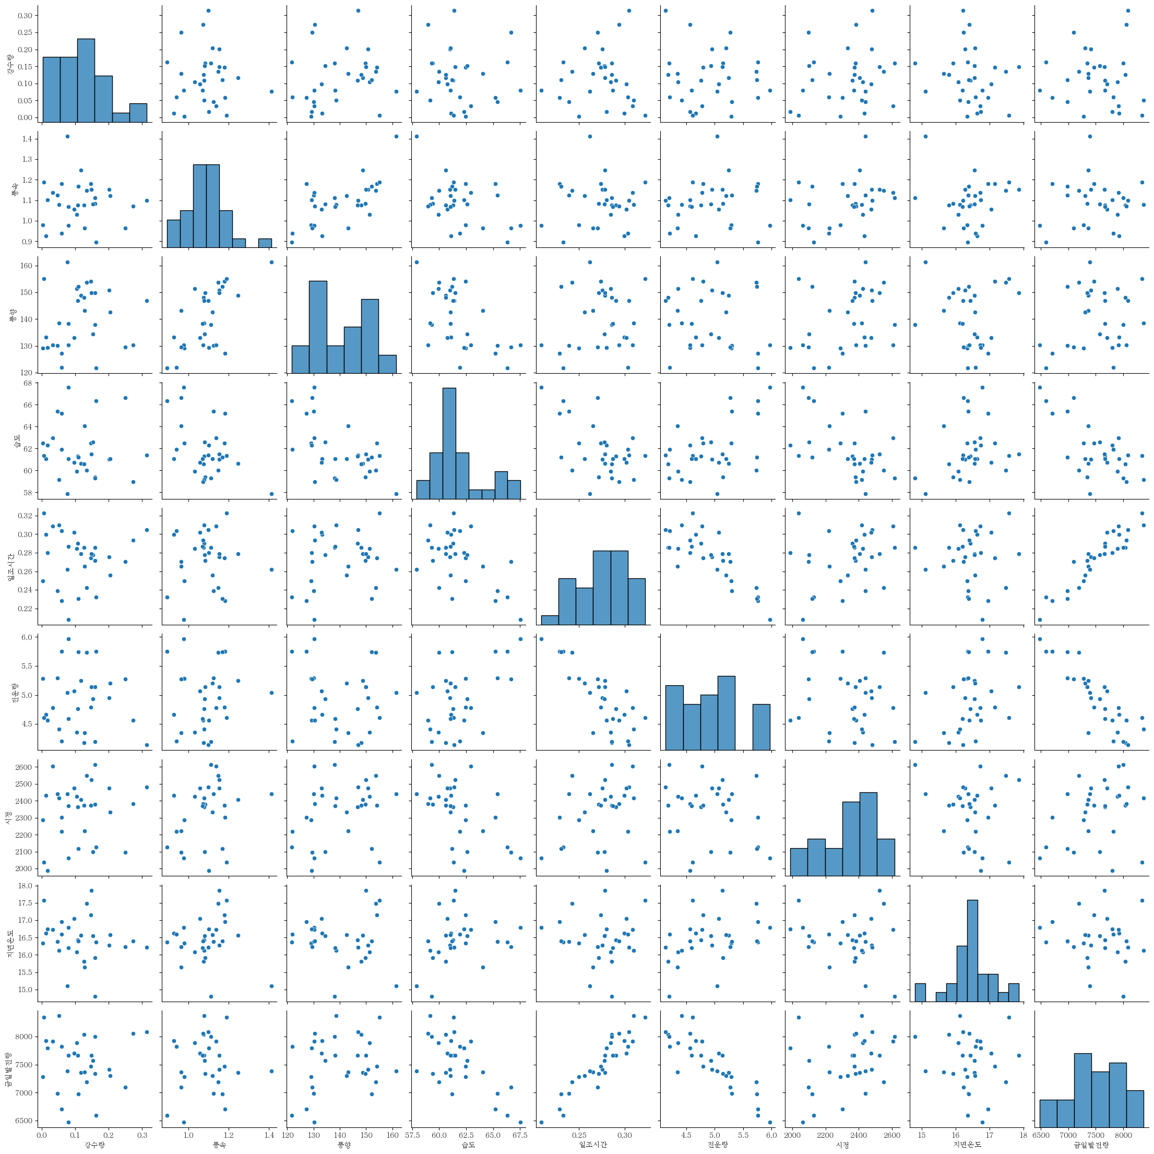
01
개 요
데이터 상관관계 분석
By pairplot
시간대별 발전량 상관관계
일별 발전량 상관관계
강수량
강수량
풍속
풍속
풍향
풍향
습도
습도
일조시간
일조시간
전운량
전운량
시정
시정
지면온도
지면온도
금일발전량
금일발전량
강수량
풍속
풍향
습도
일조시간
전운량
시정
지면온도
금일발전량
강수량
풍속
풍향
습도
일조시간
전운량
시정
지면온도
금일발전량

Slide 27
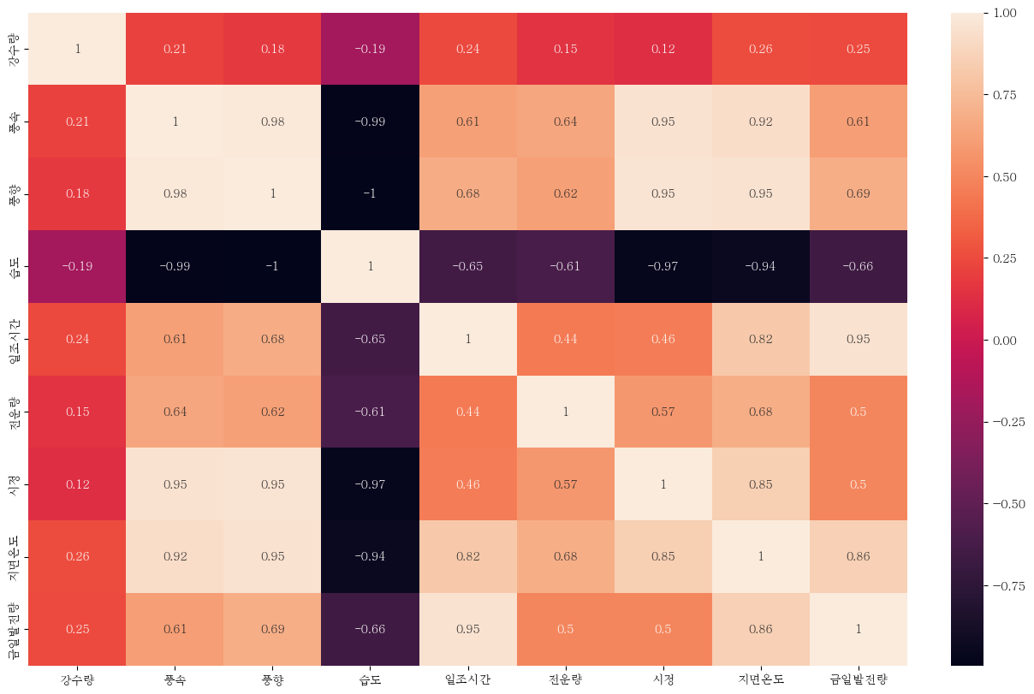
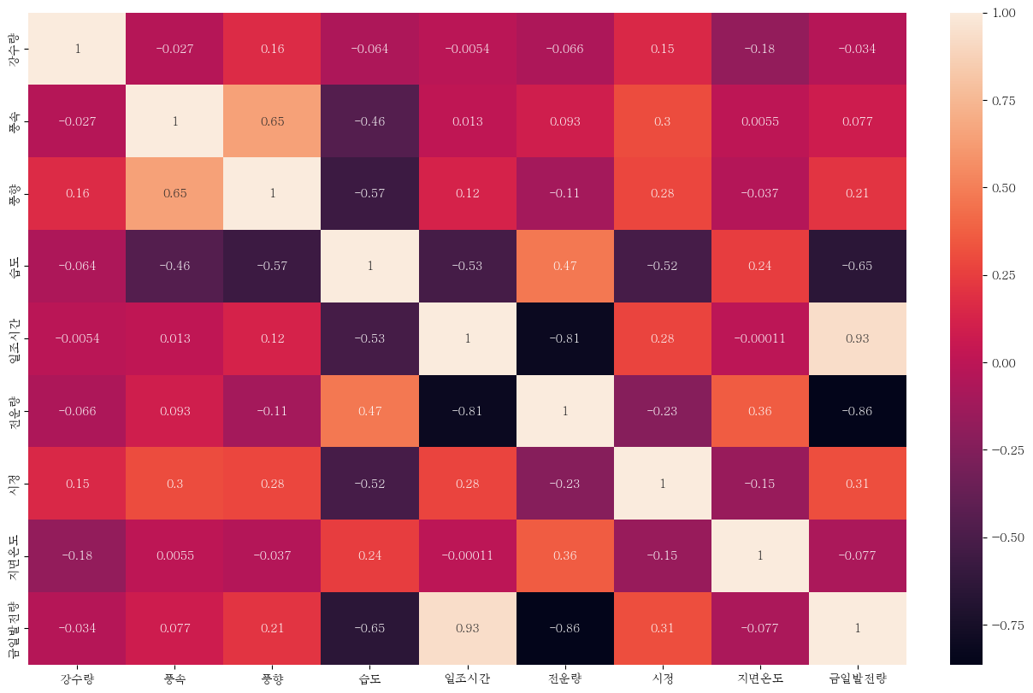
01
개 요
데이터 상관관계 분석
By heatmap
시간대별 발전량 상관관계
일별 발전량 상관관계

Slide 28
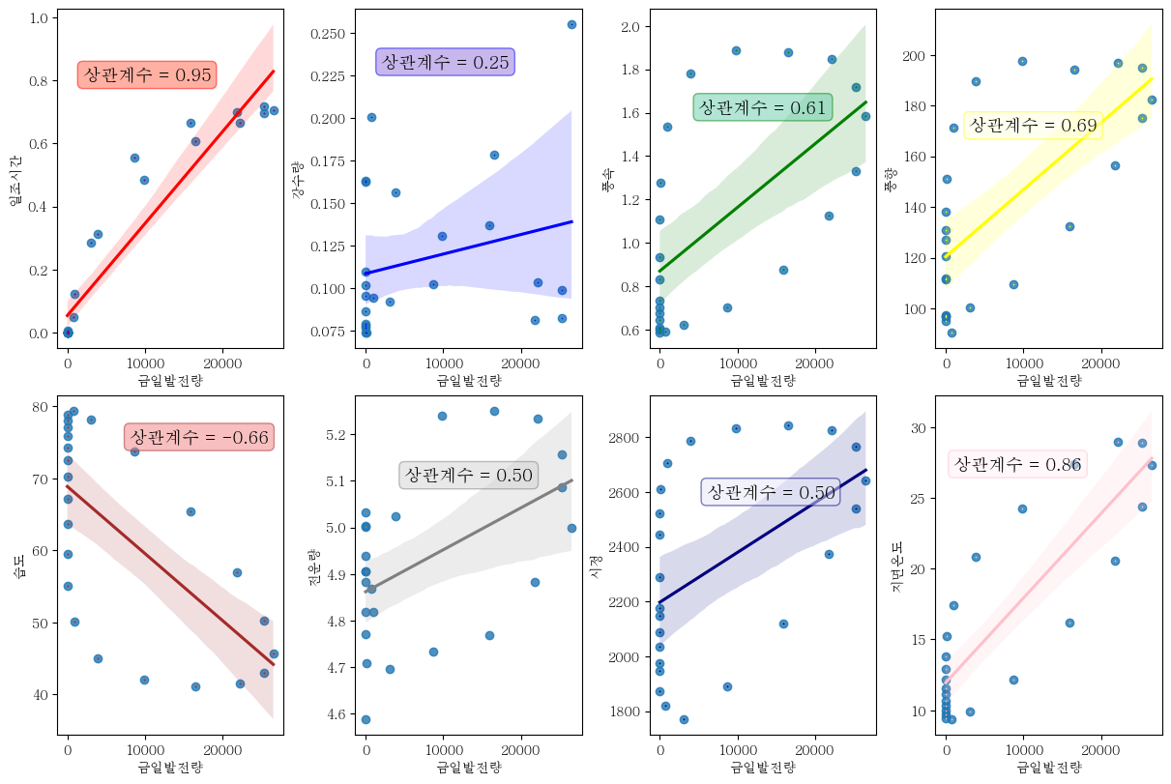
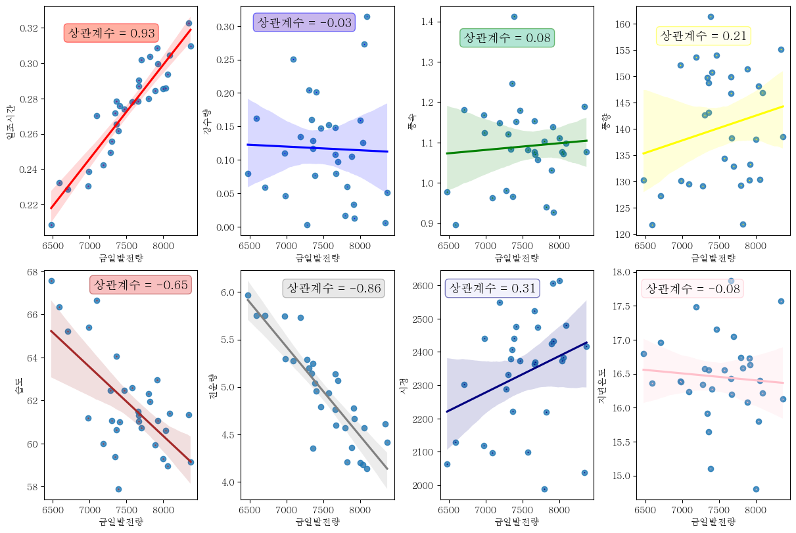
01
개 요
데이터 상관관계 분석
By 상관계수
시간대별 발전량 상관관계
일별 발전량 상관관계
기간별(시간별, 일별)로 상관계수가 상이하게 나타나지만
일조시간은 기간 조건에 상관 없이 발전량과 강한 상관관계를 가지고 있음을 확인할 수 있다.

Slide 29
03
시계열 데이터
예측 모델 개발

Slide 30
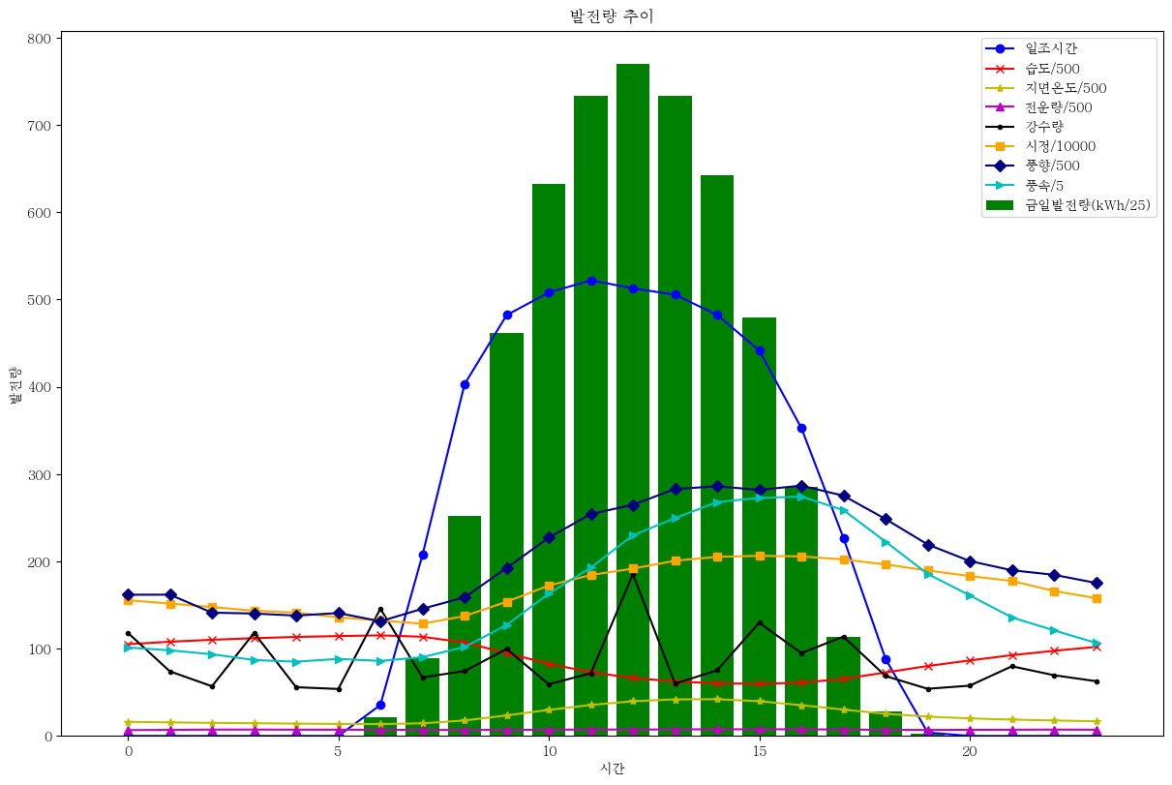
01
개 요
다변량 시계열 데이터란?
다변량 시계열 데이터란 2개 이상의 변수들이 시간에 따라 관찰되는 데이터로 시간의 변화(경과)에 따라
여러 변수들이 상호 작용하거나 영향을 미치는 데이터들이 이에 해당된다.
대표적인 다변량 시계열 데이터로 기상, 금융, 주식 데이터 등이 있다.

Slide 31
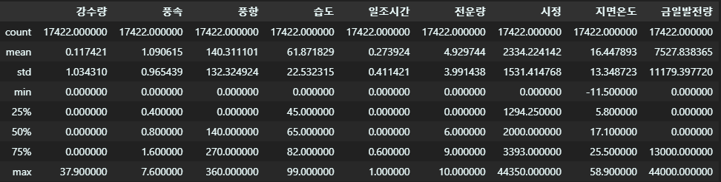
01
개 요
다변량 시계열 데이터 예측 모델
정규화(Normalization) vs 표준화(Standardization)
특성별로 서로 다른 범위의 데이터 값
왜 사용하는가 ? 특성들의 단위를 무시할 수 있도록 범위를 비슷하게 맞춰주기 위해 사용
정규화 : 데이터를 [0, 1] 범위로 스케일 조정하는 방법으로 최솟값 0, 최댓값 1을 반환 (ex> MinMaxScaler)
표준화 : 데이터를 평균이 0, 표준편차가 1인 정규분포로 변환하는 방법 (ex> StandardScaler)
본 모델 개발에서는 이상치의 영향을 상대적으로 덜 받는 표준화(Standardization)를 사용
(성능 비교를 통해 유리한 방식 채택 / 통상 표준화를 통해 이상치를 제거한 후 정규화를 통해 범위를 맞춰 분석)

Slide 32
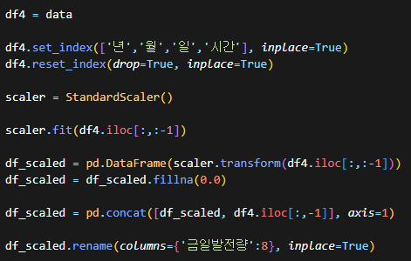
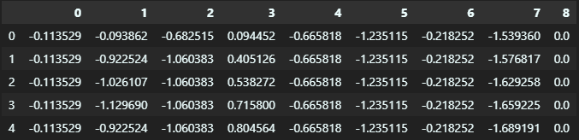
01
개 요
다변량 시계열 데이터 예측 모델
데이터 표준화(Standardization) 적용
스케일러를 StandardScaler로 지정
스케일러 학습(fit)
금일발전량은 단위 보존을 위해 제외
스케일러 적용(transform)
스케일 적용(기상 데이터)
스케일 미적용(발전량)

Slide 33
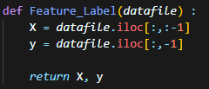

01
개 요
다변량 시계열 데이터 예측 모델
Feature와 Label 분리 및 훈련 데이터셋과 검증 데이터셋 생성
X : 발전량을 제외한 모든 기상 데이터
y : 발전량 데이터
훈련 데이터셋과 검증 데이터셋을 8:2로 구성, shuffle 미적용
* Feature : 8개 / Label : 1개
* 훈련데이터셋 : 검증데이터셋 = 8 : 2
(17422*0.8 = 13,937.6(버림) / 17,422*0.2 = 3,484.4(올림))

Slide 34
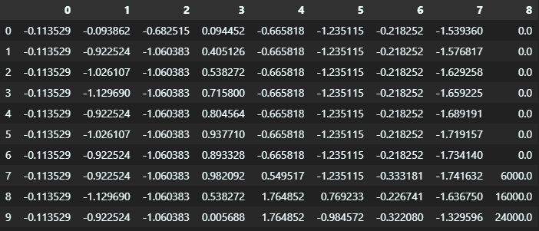
01
개 요
다변량 시계열 데이터 예측 모델
TensorFlow Dataset 클래스를 활용한 다변량 시계열 데이터 가공
window dataset 구성
(과거 3시간치 기상 데이터 + 예측 시점 발전량)
stride 옵션 (stride = 1)
TensorFlow Dataset
왜 사용하는가 ? Feature가 여러 개인 경우 데이터 파이프라인 구성이 용이
TensorFlow Dataset 클래스 주요 구성
-> batch 구성, 전처리 함수 맵핑, shuffle 적용, window dataset 구성, prefetch 옵션
즉, 윈도우 데이터셋(학습데이터 + 예측데이터)을 구성하여 stride 옵션에 따라 단계적으로 이동하면서 데이터셋을
구성하고 batch를 구성하여 트레이닝 적용 (shuffle은 성능 저하로 미적용 / prefetch를 통해 학습 속도 개선)

Slide 35
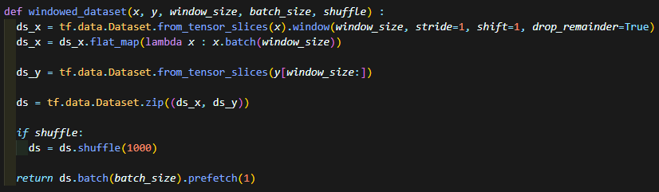

01
개 요
다변량 시계열 데이터 예측 모델
1단계. 가공된 다변량 시계열 데이터 성능 테스트
window size : 과거 몇 시간치의 데이터로 예측 결과를 산출할 것인가를 의미
batch : 한 번에 모델에 얼마 만큼의 데이터셋를 묶어서 훈련 시킬 것인가를 의미
* 성능 테스트 결과
-> 1 epoch 동안 윈도우 훈련 데이터셋([과거 3시간치 + 예측값])을 28개씩 학습시켰을 때
성능이 가장 좋음

Slide 36
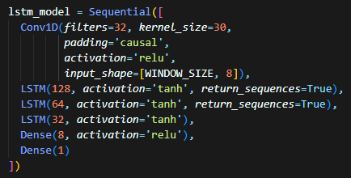
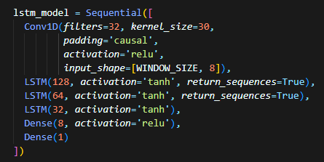

01
개 요
다변량 시계열 데이터 예측 모델
2단계. 하이퍼 파라미터 조정 및 모델 성능 테스트 (LSTM, RNN, GRU)
예시 (LSTM)
성능 최적화 모델
* 하이퍼 파라미터 조정 항목
- Layer 수, Neuron 수, 손실함수(Loss function), 활성화함수(Activation function),
최적화 알고리즘(Optimizer) 종류 및 학습률(Learning rate) 조정

Slide 37
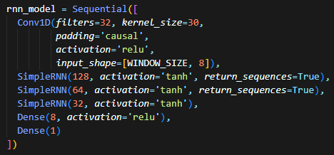
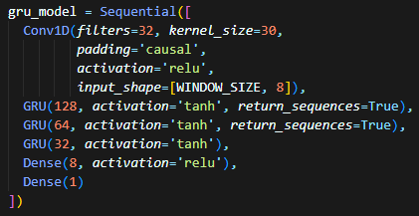



01
개 요
다변량 시계열 데이터 예측 모델
3단계. 모델별 성능 테스트 (LSTM, RNN, GRU)
LSTM 모델
RNN 모델
GRU 모델
* 동일한 하이퍼 파라미터 조건에서 모델별 성능 테스트 결과
LSTM > GRU > RNN

Slide 38
04
발전량 예측
프로그램 적용

Slide 39

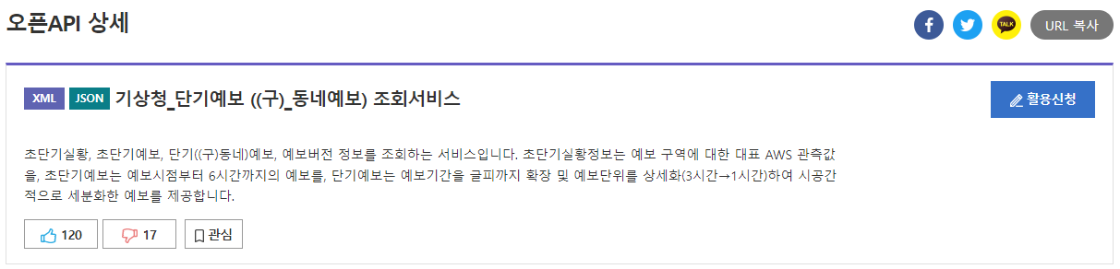


01
개 요
발전량 예측 프로그램 구상
데이터 파이프라인 구상
최신 정보 학습 자동화
예보 데이터 불러오기
모델, 스케일러 적용
예측 데이터
시각화&모니터링
KT cloud 내 DB 서버 인스턴스
기상청 API를 통해 데몬을 적용해 1시간 단위로 최신 예보데이터 DB 저장
아이콘 출처 : https://www.flaticon.com/kr/

Slide 40

01
개 요
발전량 예측 프로그램 적용
작업 간소화
예측 데이터
시각화&모니터링
2021, 2022년 기상 데이터
모델, 스케일러 적용
서버 구축, API 연결, 학습 자동화를 구현하기에는 시간, 비용적 제약이 있어 해당 부분을
샘플 데이터로 대체하여 개발 진행
아이콘 출처 : https://www.flaticon.com/kr/

Slide 41


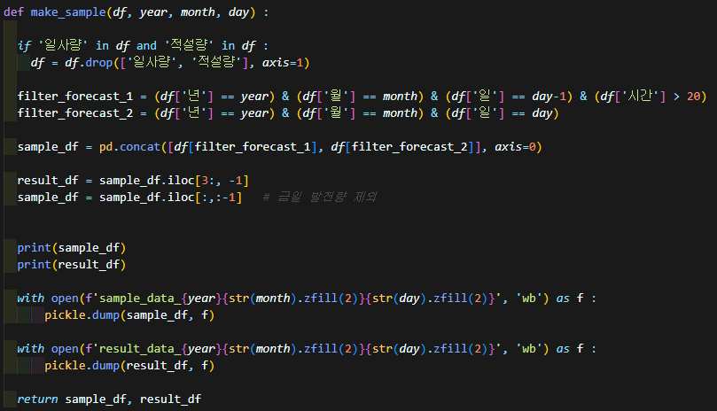
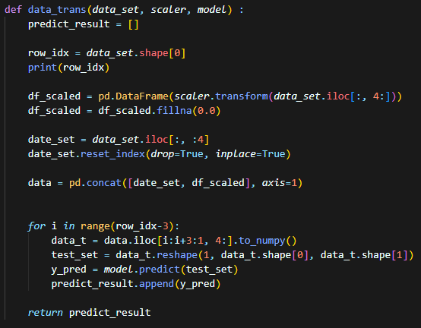
01
개 요
발전량 예측 프로그램 적용
미리 생성해둔 LSTM 모델과 스케일러 불러오기
lstm 모델 업로드
StandardScaler 스케일러 업로드
입력 받은 예측 시점에 맞는 27시간치 기상 데이터를 불러와 예측 결과값을 리스트 형태로 저장
27시간치 기상 데이터 업로드
기상 데이터 적용 및 예측 결과값 리스트 반환

Slide 42
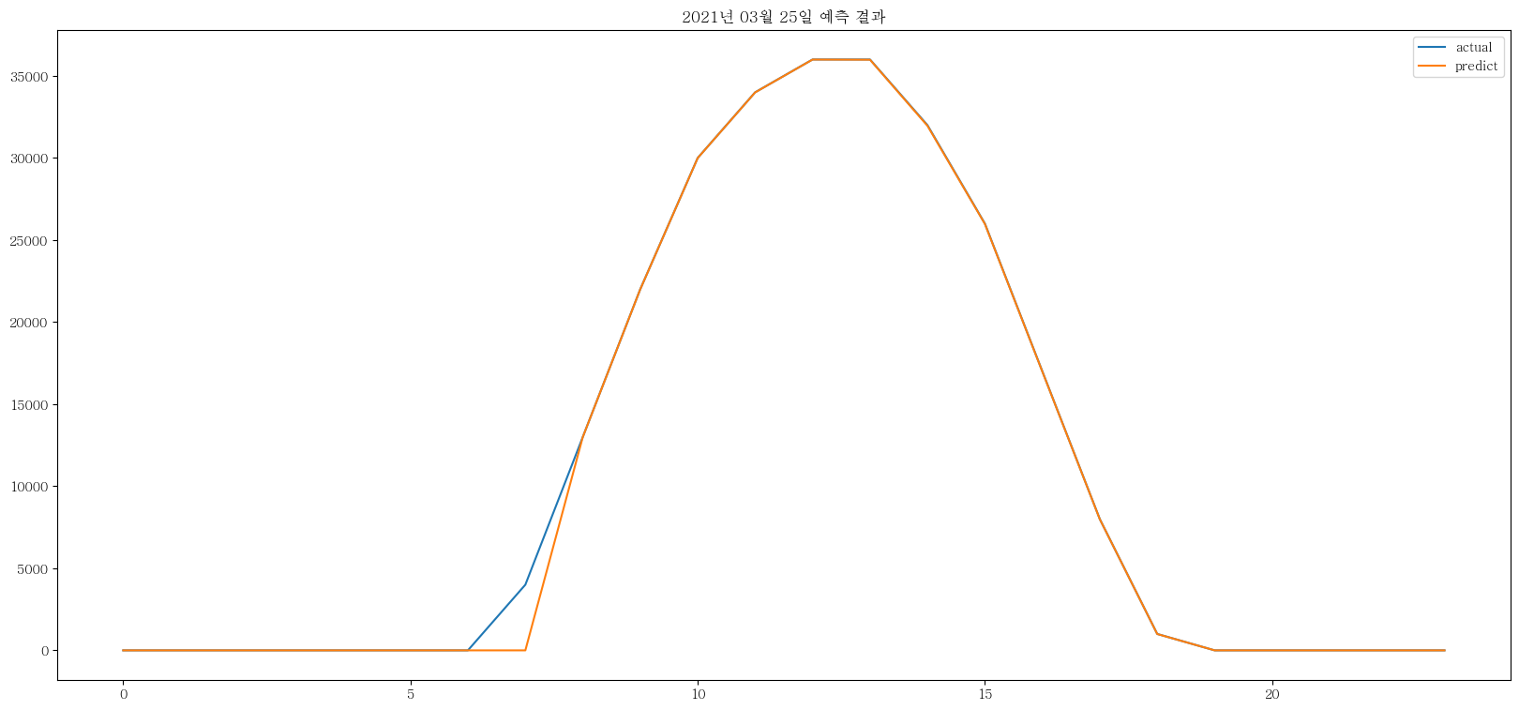

01
개 요
발전량 예측 프로그램 적용
프로그램 적용 결과 확인
테스트 입력 값 : 2021-03-25
실제값 vs 예측값 비교

Slide 43
05
고 찰

Slide 44
01
개 요
고 찰
보완해야 될 사항
1. 특정 발전소 1개소만 샘플링하여 모델을 개발하여 적용 가능한 용량, 지역이 제한이 있다.
향후 방향성
-> 위도, 경도에 따라 가장 가까운 지점의 관측소의 기상 데이터를 불러와 저장하는 프로세스를 반영하여
지역적인 제한을 해소한다.
-> 설비용량 테이블을 추가하여 설비용량의 제한 해소한다.
2. 적은 데이터임에도 모델 학습 시간이 많이 걸려 다양한 검증 절차 진행에 어려움이 있다.
향후 방향성
-> 더 다양한 콜백 함수를 도입하여 학습 효율을 높인다.
-> 메모리, 캐시 등 하드웨어적 요소를 활용할 수 있는 파이프라인을 구축한다.
-> 고급언어(파이썬)에서 저급언어(C, C++)로의 코드 변환을 통해 효율을 높인다.

Slide 45
01
개 요
고 찰
보완해야 될 사항
3. 발전량과 실질적으로 가장 높은 상관관계를 갖는 “일사량” 데이터의 누락으로 성능을 높이는 데에
제약이 있었다.
향후 방향성
-> 위성 데이터에서 제공하는 “하향 단파복사” 데이터를 추출하여 데이터셋에 포함한다.
4. 시간이 다소 부족하여 프로그램 개발 부분에서 API로 예보 데이터 업로드, 모델 학습 자동화 영역을
취급하지 못 해 실제 미래 데이터 예측에는 제한적이다.
-> 추가 작업 진행 예정

Slide 46
01
개 요
감사합니다

